Slide 1
Индивидуальный проект Приложение для ведения заметок “MyNotes”
Город:
Площадка:
Выполнил:
Дата:
Иркутск
ИРНИТУ
Аршинский Вадим Леонидович
13 сентября 2020г.

Slide 2
Функции приложения
Приложение позволяет локально хранить небольшие заметки,
ограничивая доступ к ним по паролю
Работа с заметками:
- добавление, редактирование и удаление заметок
- возможность добавления развернутого текста в заметку
- указание дедлайна для заметки
- хранение заметок в локальной базе данных
- просмотр списка заметок, отсортированного по дате дедлайна
Ограничение доступа к заметкам
- вход в приложение по пин-коду
- установка нового пин-кода
- изменение пин-кода

Slide 3
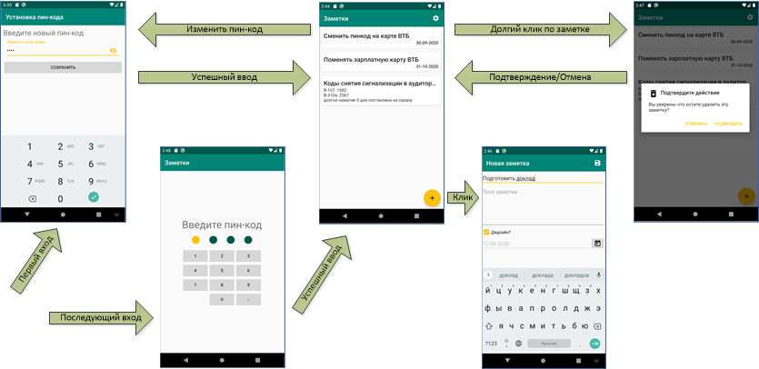
Интерфейс приложения

Slide 4
Хранение данных
Хранение заметок осуществляется в базе данных с помощью SQLite, работа с которой ведётся посредством Room Persistence Library
Хранение пин-кода к приложению осуществляется в SharedPreferences в зашифрованном виде с помощь SHA-256
Пинкод «засолен» генерируемой в момент создания «солью»

Slide 5
Структура проекта
Пакет activities
AuthorizationActivity - экран «Авторизация»
NotesListActivity - экран «Список заметок»
EditNoteActivity - экран «Редактирование/добавление заметки»
SettingsActivity - экран «Настройка пин-кода»
Пакет data
Note – класс-модель для представления одной заметки
NotesRepository - интерфейс работы с хранилищем заметок
DBNotesRepository – хранилище заметок
NoteDAO – интерфейс для создания DAO для заметок из БД
NoteDatabase – абстрактный класс для Room.databaseBuilder’a
DateConverter – класс-конвертер типов (для Date в String и наоборот)
Пакет service
Keystore - интерфейс работы с хранилищем пинкода
EncryptedKeystore – шифрованное хранилище пинкода и соли
App – класс-экземпляр приложения для внедрения зависимостей
NotesRecyclerAdapter – класс адаптер для списка заметок

Slide 6
Планы по развитию
Новые функции:
возможность добавления гео-меток к заметкам
системные уведомления о приближении дедлайна заметки
«ночная» тема
Повышение безопасности
изменение места и способа хранения пинкода и соли
шифрование заметок в базе данных

